Slide 1
Excel: Анализ данных

Slide 2
Оглавление
Сводные таблицы
Группировка данных
Вычисления
Работа с датами (особенности)
Работа с текстом (особенности)
Анализ данных: что если
Excel: Анализ данных

Slide 3
Сводные таблицы: что это?
Сводные таблицы – это инструмент отображения данных в интерактивном виде. Они позволяют перевести нескончаемые строки и колонки с данными в удобочитаемый презентабельный вид. Вы можете группировать пункты, например, объединить регионы страны по округам, фильтровать полученные результаты, изменять внешний вид и вставлять специальные формулы, которые будут выполнять новые расчеты.
Сводные таблицы получили такое название от своей возможности интерактивного перетаскивания полей, что позволяет динамически изменять внешний вид, давая вам совершенно новый ракурс, используя тот же источник данных. Обратите внимание, что при этом исходные данные сами по себе не меняются и не зависят от того, какой вид отображения вы выберете.

Slide 4
Сводные таблицы: создание сводной таблицы
Создаем сводную таблицу на основании данных вкладки «1.Сводные таблицы».
Расставляем поля следующим образом:

Slide 5
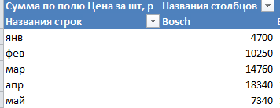
Сводные таблицы: группировка дат
Нажмем на любую дату
правой кнопкой мыши:
Поле с суммой автоматически рассчитывается при группировке

Slide 6
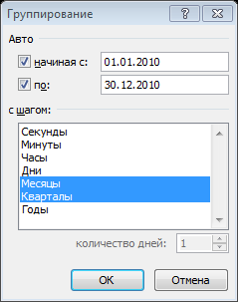
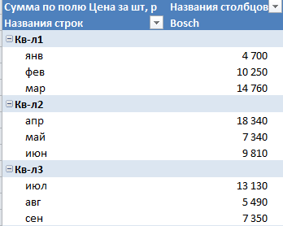
Сводные таблицы: группировка дат
Группировка удобна тем, что мы можем выбирать несколько параметров:

Slide 7
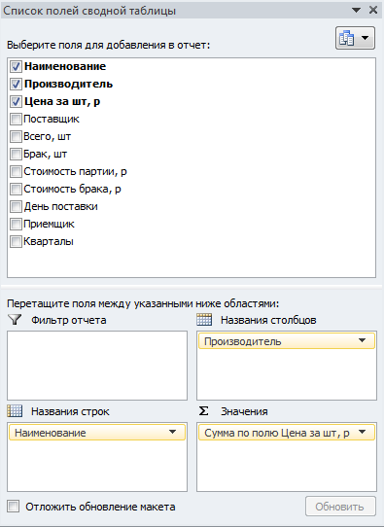
Сводные таблицы: произвольная группировка
На самом деле группировать в сводных таблицах можно практически все, а не только числа или текст. Группировка может быть совершенно произвольной и производиться даже с текстовыми данными. Если выделить в сводной таблице несколько значений в области строк или столбцов и щелкнуть по ним правой кнопкой мыши, то можно воспользоваться командой группировки.
Для того, чтобы рассмотреть данный вид группировки, нам необходимо изменить поля сводной таблицы, поместив в название строк «Наименование».

Slide 8
Сводные таблицы: произвольная группировка
Произведем небольшую подготовку: Конструктор – Макет отчета – Показать в табличной форме:
Затем выделим наименования, которые хотим сгруппировать, например, Весы+Кофеварка+Кофемолка+Кухонный комбайн, после нажмем правой кнопкой мыши на выделенный объект и выберем «Группировать».
Данной группе можно давать произвольное название. Остальные наименование можно также разбить на группы, которые вам будут удобны.

Slide 9
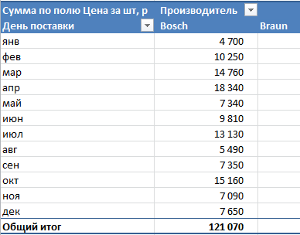
Сводные таблицы: вычисления
Чтобы рассмотреть примеры вычислений в сводных таблицах, расположим поля следующим образом:
Применив уже известный нам прием группировки, получаем следующую таблицу:

Slide 10
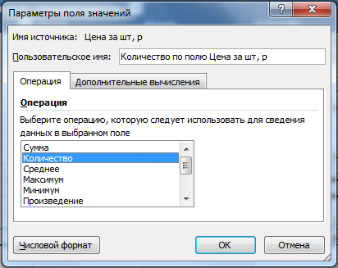
Сводные таблицы: вычисления
Рассмотрим варианты представления данных. Выведем вместо суммы по полю Цена количество. Для этого необходимо щелкнуть на и выбрать Параметры полей значений:
А в появившемся поле выбрать Операцию Количество:

Slide 11
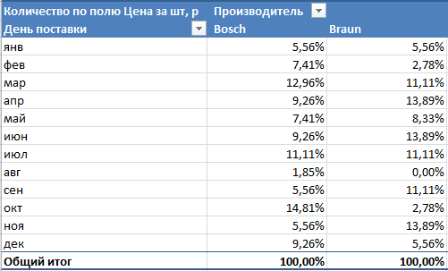
Сводные таблицы: вычисления
Если в этом же окне Параметры поля значений перейти на вкладку Дополнительные вычисления, то станет доступен выпадающий список Дополнительные вычисления.
В этом списке, например, можно выбрать варианты Доля от суммы по строке, Доля от суммы по столбцу или Доля от общей суммы, чтобы автоматически подсчитать проценты для каждого производителя. Вот так, например, будет выглядеть наша сводная таблица с включенной функцией Доля от суммы по столбцу:

Slide 12
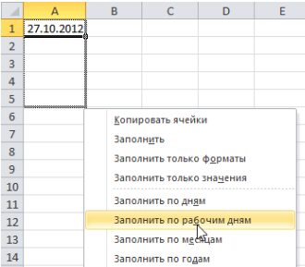
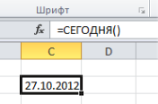
Работа с датами: особенности
Для ввода сегодняшней даты в текущую ячейку можно воспользоваться сочетанием клавиш Ctrl + Ж (или CTRL+SHIFT+4 если у вас другой системный язык по умолчанию).
Если скопировать ячейку с датой (протянуть за правый нижний угол ячейки), удерживая правую кнопку мыши, то можно выбрать - как именно копировать выделенную дату:
Если нужно, чтобы в ячейке всегда была актуальная сегодняшняя дата - лучше воспользоваться функцией СЕГОДНЯ:

Slide 13
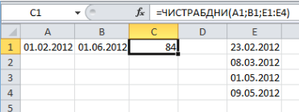
Работа с датами: особенности
Количество рабочих дней между двумя датами
Необходимо не учитывать субботы с воскресеньями и праздники. Для такого расчета лучше воспользоваться функцией ЧИСТРАБДНИ (NETWORKDAYS) из категории Дата и время. В качестве аргументов этой функции необходимо указать начальную и конечную даты и ячейки с датами выходных (государственных праздников, больничных дней, отпусков, отгулов и т.д.):
Вычисление возраста или стажа функцией РАЗНДАТ:
Данная функция не определяется автоматически в Excel, но при этом очень полезна: =РАЗНДАТ(Начальная_дата; Конечная_дата; Способ_измерения)
Способы измерения:
"y" разница в полных годах
"m" в полных месяцах
"d" в полных днях
"yd" разница в днях с начала года без учета лет
"md" разница в днях без учета месяцев и лет
"ym" разница в полных месяцах без учета лет

Slide 14
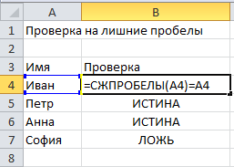
Текстовые функции: особенности
Подсветка лишних пробелов в ячейке:
Предположим, что у вас есть список из имен, в котором вам необходимо просто подсветить, в каких ячейках у вас имеются лишние пробелы. Воспользуемся формулой СЖПРОБЕЛЫ:
Написание краткого ФИО:
У всех была ситуация, когда необходимо преобразовать формат имени Иванов Иван Иванович в Иванов И.И. это можно легко сделать с помощью следующей формулы(лучше сохраните себе ее, так как не всегда есть возможность вспомнить и набрать заново):
=ЛЕВСИМВ(F4;НАЙТИ(" ";F4;1))&" "&ПСТР(СЖПРОБЕЛЫ(F4);НАЙТИ(" ";СЖПРОБЕЛЫ(F4);1)+1;1)&"."&ПСТР(СЖПРОБЕЛЫ(F4);НАЙТИ(" ";СЖПРОБЕЛЫ(F4);НАЙТИ(" ";СЖПРОБЕЛЫ(F4);1)+1);2)&"."
Где F4 – ячейка с полным ФИО

Slide 15
Текстовые функции: особенности
Подсчет количества слов в ячейке:
Общий принцип работы формулы прост - число слов в ячейке всегда на 1 больше, чем число пробелов между словами. Таким образом, подсчитав разницу между длиной исходного текста и его же, но взятого без пробелов - мы получим в результате количество пробелов, т.е. количество слов.
ДЛСТР(СЖПРОБЕЛЫ(A1)) - длина исходного текста без лишних пробелов
ДЛСТР(ПОДСТАВИТЬ(A1;" ";"")) - длина исходного текста, в котором все пробелы заменены на пустоту, т.е. удалены, т.е. длина текста без пробелов вообще.
Ну, а дальше считаем разницу и прибавляем 1, чтобы получить искомое количество слов.
Остается одна маленькая проблема: если ячейка пустая, то наша формула выдает 1. Поэтому добавим функцию ЕСЛИ (IF), которая будет заранее проверять ячейку на предмет пустоты с помощью функции ЕПУСТО (ISBLANK) и выводить 0 либо считать число слов по нашему алгоритму.
Получаем для нашего случая формулу:

Slide 16
Анализ данных: Что если
С помощью средств анализа "что если" в Microsoft Excel вы можете экспериментировать с различными наборами значений в одной или нескольких формулах, чтобы изучить все возможные результаты.
Например, можно выполнить анализ "что если" для формирования двух бюджетов с разными предполагаемыми уровнями дохода. Или можно указать нужный результат формулы, а затем определить, какие наборы значений позволят его получить. В Excel предлагается несколько средств для выполнения разных типов анализа.
В Excel предлагаются средства анализа "что если" трех типов: сценарии, таблицы данных и подбор параметров. В сценариях и таблицах данных берутся наборы входных значений и определяются возможные результаты. Таблицы данных работают только с одной или двумя переменными, но могут принимать множество различных значений для них. Сценарий может содержать несколько переменных, но допускает не более 32 значений. Действие подбора параметров отличается от сценариев и таблиц данных — берется результат и определяются возможные входные значения для его получения.

Slide 17
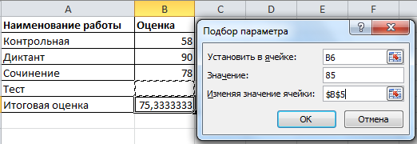
Анализ данных: Что если – подбор параметра
Рассмотрим в качестве примера ситуацию: вам необходимо набрать 85 баллов для поступления. Чтобы быстро определить кол-во баллов, которые необходимо набрать на тесте (максимум 150), воспользуемся анализом «что если» – подбор параметра. Чтобы подбор параметра сработал, пропишем в ячейке B6 формулу =СРЗНАЧ(B2:B5), запускаем анализ:

Slide 18
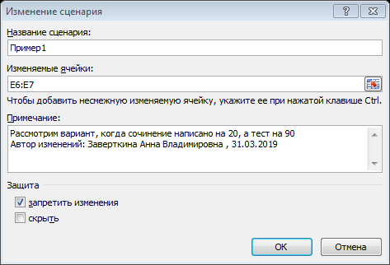
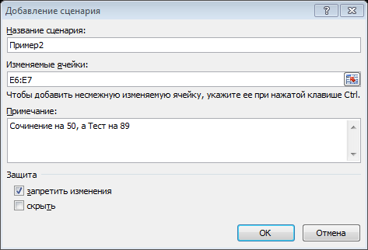
Анализ данных: Что если – диспетчер сценариев
Рассмотрим предыдущую задачу, но на этот раз у нас не написано Сочинение и Тест и нет среднего балла, к которому необходимо прийти:
И второй вариант

Slide 19
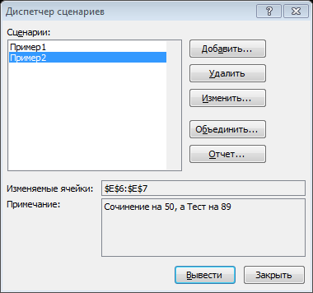
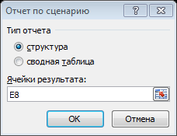
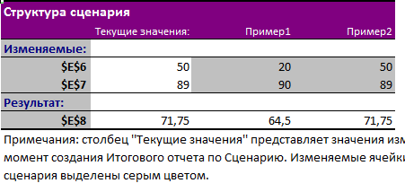
Анализ данных: Что если – диспетчер сценариев
А теперь на базе двух сценариев вызовем отчет, который формируется автоматически:

Slide 20
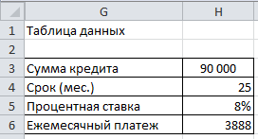
Анализ данных: Что если – таблица данных
В такой таблице можно изменять одно исходное значение и смотреть, как изменятся результаты. Например, вы рассматриваете вариант кредита: сумму, срок и процент. Сделаем изначальную таблицу с условиями, где в ячейке H6 будет прописана формула =(H3+H3*H5)/H4:
Подготовим таблицу для заполнения, где G8=H6:
Затем выделяем диапазон будущей таблицы (G8:J11):

Slide 21
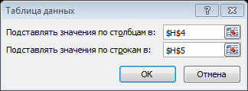
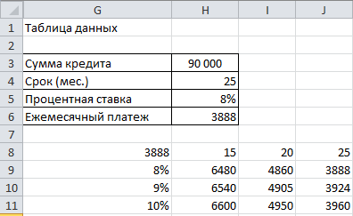
Анализ данных: Что если – таблица данных
«Подставлять значение по столбцам в» – в нашем случае это срок кредита.
«Подставлять значение по строкам в» – в нашем случае это процентная ставка.
В итоге мы получили таблицу данных, которая будет изменяться в зависимости от суммы кредита.
Таблица данных – это диапазон ячеек, по которому видно, как изменение одной или двух переменных в формулах повлияет на результаты вычисления этих формул.
Таблицы данных позволяют быстро вычислять несколько результатов за одну операцию, а также просматривать и сравнивать результаты всех вариантов формулы на одном листе.

Slide 22
Частые и полезные клавиши
Комбинации категории "Незаменимые"
Подраздел | Комбинация | Описание
Навигация | Ctrl+Стрелки | Перемещение на край следующего региона данных в направлении стрелки
Навигация | Ctrl+Home | Перемещение на ячейку A1 или, если закреплены области, на первую ячейку после закрепления.
Навигация | Ctrl+End | Перемещение на нижнюю правую ячейку листа, которая когда-либо содержала данные.
Поиск и замена | Ctrl+f или Shift+F5 | Отобразить диалоговое окно "Найти и заменить" (Find and Replace) при этом активна страница Найти (Find)
Поиск и замена | Ctrl+h | Отобразить диалоговое окно "Найти и заменить" (Find and Replace) при этом активна страница Заменить (Replace)
Буфер обмена | Ctrl+c или Ctrl+Insert | Копирование выделенного диапазона или текущей ячейки в буфер обмена. Нажимать удобнее вторую комбинацию.
Буфер обмена | Ctrl+x или Shift+Delete | Вырезать выделенный диапазон в буфер обмена. Нажимать удобнее вторую комбинацию.
Буфер обмена | Ctrl+v или Shift+Insert | Вставить содержимое буфера обмена в текущую ячейку. Нажимать удобнее вторую комбинацию.
Внутри ячейки | F2 | Переход в режим редактирования содержимого активной ячейки
Внутри ячейки | Home / End | Перемещение курсора на начало/конец строки
Внутри ячейки | Alt+Enter | Вствка символа перевода строки при редактировании содержимого ячейки
Отмена / возврат | Ctrl+z | Отмена последнего действия (или нескольких последних действий)
Скрытие / показ элементов | Alt+Shift+Стрелка вправо | Группировка строк или столбцов (в том числе в сводных таблицах)
Скрытие / показ элементов | Alt+Shift+Стрелка влево | Разгруппировка строк или столбцов (в том числе в сводных таблицах)
Excel: Анализ данных

Slide 23
Частые и полезные клавиши
Комбинации категории "Незаменимые"
Выделение диапазонов | Ctrl+a или Ctrl+Shift+Пробел или Ctrl+Shift+8 | Выделение текущего региона, если лист содержит данные. Если данных нет или комбинация нажата повторно, то выделение всего листа.
Форматирование ячеек | Ctrl+1 | Вызов диалога Формат ячеек
Форматирование ячеек | Ctrl+b или Ctrl+2 | Включение / отключение полужирного начертания шрифта в выделенном диапазоне или внутри текста ячейки
Форматирование ячеек | Ctrl+i или Ctrl+3 | Включение / отключение курсива в выделенном диапазоне или внутри текста ячейки
Именованные диапазоны | Ctrl+F3 | Вызов Диспетчера имен
Именованные диапазоны | F3 | Вызов Вставка имени
Формулы | = | Начало ввода формулы
Формулы | Ctrl+Shift+Enter | Ввод в диапазон ячеек формулы массива
Формулы | F4 | Циклическое переключение между типами адреса ячейки, на котором стоит курсор при вводе формулы. Цикл такой: $A$1 -> A$1 -> $A1 -> A1.
 | Ctrl+F1 | Минимизация или восстановление ленты меню Excel
 | Ctrl+Page Down / Ctrl+Page Up | Перемещение на лист слева / справа от текущего
Автофильтр | Ctrl+Shift+L | Приминение / отмена автофильтра к текущей таблице или к выделенному диапазону
 | F4 или Ctrl+y | Повтор вашего последнего действия
 | Ctrl+o (буква) | Диалог открытия файла
 | Ctrl+s или Shift+F12 | Сохранение текущей книги
 | Alt+F11 | Вызов редактора Visual Basic for Applications
Excel: Анализ данных

Slide 24
Частые и полезные клавиши
Комбинации категории "Полезные"
Подраздел | Комбинация | Описание
Навигация | Alt+Page Down / Alt+Page Up | Сдвиг на один экран вправо/влево на рабочем листе
Навигация | Home | Перемещение на первый столбец текущей строки. Если закреплены области, то перемещение на первый столбец после закрепления.
Навигация | F5 или Ctrl+g | Вызов диалогового окна Переход (Go To)
Поиск и замена | Shift+F4 | Повторить последний поиск из диалога Найти и заменить
Буфер обмена | Ctrl+Alt+v | Вывод диалогового окна специальной вставки
Внутри ячейки | Ctrl+Стрелка влево / Ctrl+Стрелка вправо | Перемещение курсора на 1 слово влево/вправо
Внутри ячейки | Tab / Shift+Tab | Сдвиг на одну ячейку вправо/влево после завершения редактирования ячейки
Внутри ячейки | Ctrl+Delete | Удаление текста от курсора и до конца строки
Внутри ячейки | Ctrl+Shift+4 | Вставка текущей даты
Внутри ячейки | Ctrl+Shift+6 | Вставка текущего времени
Редактирование диапазона | Ctrl+d | Верхняя строка выделения копируется на всю выделенную область вниз. Можно использовать для протяжки формул.
Редактирование диапазона | Ctrl+r | Левый столбец выделения копируется на всю выделенную область вправо. Можно использовать для протяжки формул.
Редактирование диапазона | Ctrl+L или Ctrl+t | Вставка умной таблицы
Редактирование диапазона | Ctrl+- (минус) | Если выделен столбец или строка, то удаление столбца или строки. Если выделен диапазон, то вывод на экран диалогового окна с возможностью выбора направления сдвига при удалении и того, что нужно удалить (строки/столбцы).
Excel: Анализ данных

Slide 25
Частые и полезные клавиши
Комбинации категории "Полезные"
Редактирование диапазона | Ctrl+Shift+= | Если выделен столбец или строка, то вставка столбца или строки перед выделением. Если выделен диапазон, то вывод на экран диалогового окна с возможностью выбора направления сдвига при вставке и того, что нужно вставить (строки/столбцы).
Редактирование диапазона | Shift+F2 | Вставка или редактирование существующего комментария к ячейке
Редактирование диапазона | Alt+F1 | Вставка диаграммы на основе выделенного диапазона ячеек
Редактирование диапазона | F11 | Вставка диаграммы на отдельный лист по текущему региону данных
Редактирование диапазона | Ctrl+k | Вставка гиперссылки
Скрытие / показ элементов | Ctrl+9 | Скрыть строку активной ячейки
Скрытие / показ элементов | Ctrl+Shift+9 | Показать все скрытые строки внутри выделенного диапазона
Скрытие / показ элементов | Ctrl+0 (ноль) | Скрыть столбец активной ячейки
Скрытие / показ элементов | Ctrl+Shift+0 (ноль) | Показать все скрытые столбцы внутри выделенного диапазона
Скрытие / показ элементов | Ctrl+6 | Переключение между скрытием всех графических объектов на листе (фигуры, кнопки, флажки и т.п.) и их показом. В режиме скрытия также нельзя вставить ни один из подобных объектов - пункты меню недоступны.
Скрытие / показ элементов | Ctrl+8 | Спрятать / показать элементы управления группировкой на листе
Выделение диапазонов | Shift+Пробел | Выделение текущей строки
Выделение диапазонов | Ctrl+Пробел | Выделение текущего столбца
Выделение диапазонов | Ctrl+Shift+Page Up | Выделение текущего и предыдущего листов
Выделение диапазонов | Ctrl+Shift+Page Down | Выделение текущего и следующего листов
Выделение диапазонов | Ctrl+Shift+o (лат. буква) | Выделение всех ячеек с комментариями
Выделение диапазонов | Ctrl+Shift+Home | Выделение диапазона от текущей ячейки и до начала листа
Выделение диапазонов | Ctrl+Shift+End | Выделение диапазона от текущей ячейки и до конца листа
Excel: Анализ данных

Slide 26
Частые и полезные клавиши
Комбинации категории "Полезные"
Работа внути ячейки | Ctrl+Shift+Стрелка влево/ Ctrl+Shift+Стрелка вправо | Выделение или снятие выделения слова слева / справа от курсора
Работа внути ячейки | Shift+Home / Shift+End | Выделение от текущего положения курсора до начала строки / до конца строки
Именованные диапазоны | Ctrl+Shift+F3 | Вызов Создание имен из выделенного диапазона
Формулы | Shift+F3 | Диалоговое окно Вставка функции
Формулы | Ctrl+a | Переход к диалоговому окну задания аргументов функции после того, как вы ввели её имя
Формулы | F9 | Пересчёт формул во всех открытых книгах Excel
Формулы | Shift+F9 | Пересчет формул на активном листе
Формулы | Ctrl+Shift+u | Раскрыть широко / вернуть к обычному виду строку редактирования формул
 | Alt / F10 | Вход в режим управления меню с клавиатуры, когда все элементы интерфейса подсвечиваются некоторой буквой и нажимая эти буквы можно перемещаться по меню и вызывать команды.
 | Shift+F10 | Вызов вспомогательного меню активного объекта Excel
 | Shift+F11 / Alt+Shift+F1 | Вставка нового листа
 | Ctrl+Shift+Page Down / Ctrl+Shift+Page Up | Выделение текущего листа и листа слева / справа
Excel: Анализ данных

Slide 27
Частые и полезные клавиши
Комбинации категории "Полезные"
 | F6 / Shift+F6 | Перемещение на следующую / предыдущую области книги (когда книгу делят на области для независимого перемещения по книге в каждой области)
 | Ctrl+F4 или Ctrl+w | Закрытие текущей книги
 | Ctrl+n | Создание новой книги Excel
 | Ctrl+Tab / Ctrl+Shift+Tab | Переключение на окно следующей / предыдущей книги Excel
 | Ctrl+F6 | Переключение на окно следующей / предыдущей книги Excel
Автофильтр | Alt+Стрелка вниз | Вывод списка автозаполнения или значений списка, если в ячейке есть фильтр
Графика | Alt+F10 | Панель управления элементами управления на листе
Диалоги | Ctrl+Tab / Ctrl+Shift+Tab | Переключения между страницами диалоговых окон в прямом / обратном порядке
Диалоги | a ... z, а…я | Перемещение в списке выбора / фильтре на элемент, начинающийся на введенную букву
 | F12 | Вызов диалога Сохранение как…
 | Alt+F2 | Вызов диалога Сохранение как…
 | Ctrl+p | Открытие диалога печати
 | F7 | Проверка орфографии
Excel: Анализ данных

Slide 28
Excel: Анализ данных
СПАСИБО ЗА ВНИМАНИЕ!
Excel: Анализ данных

